Slide 1
Основы машинного обучения. Python для анализа данных
Анализ маркетинговых показателей, решение задач регрессии
Презентацию подготовила
Загирова Анастасия

Slide 2
Описание
Задача: Провести полноценный анализ данных источника, используя Python и соответствующие библиотеки для анализа данных. Решить задачи регрессии или классификации
Для этого необходимо:
- Провести исследовательский анализ данных;
- Сформулировать гипотезы для машинного обучения;
- Провести разведочный анализ данных;
- Проверить гипотезы роазличными методами машинного обучения;
- Выбрать самый эффективный метод обучения.
Источники данных: Анализ маркетинговых показателей:https://www.kaggle.com/jackdaoud/marketing-data

Slide 3
Исследовательский анализ данных
Столбцы переименованы, удалены пробелы в названиях, приведен к нижнему регистру
Пропуски не обнаружены
Выполнена проверка на дубликаты. Процент дубликатов 1.77
Вычислена дисперсия, значения моды
Датасет имеет 39 колонок и 2205 строк

Slide 4
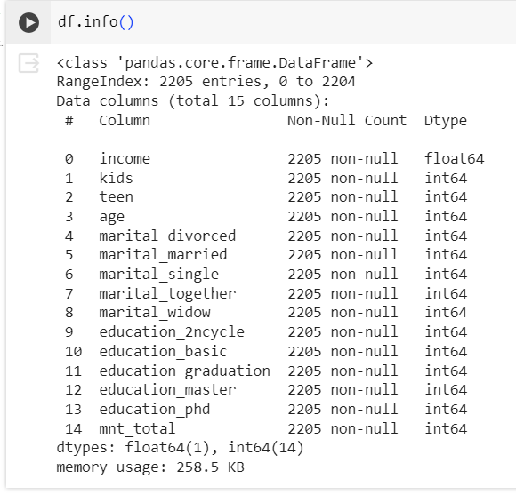
Гипотеза №1
Спрогнозировать общую сумму трат для нового покупателя.
Целевая переменная - mnt_total - общая сумма трат
Признаки - 14 столбцов. 4 столбца с числовыми данными, 10 столбцов с категориальными данными

Slide 5
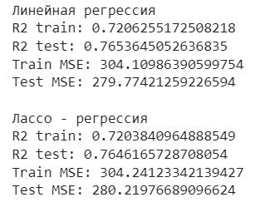
Линейная регрессия. Метод лассо
Результаты обучения
Среднее значение целевой переменной 558
MSE тестовых данных методом лассо немного хуже, поскольку больше. Соответственно считаем линейную регрессию более эффективной моделью.

Slide 6
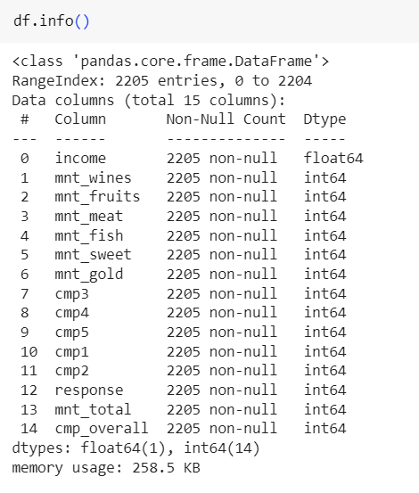
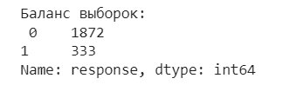
Гипотеза №2
Спрогнозируем вероятность того, что покупатель оставит отзыв
Целевая переменная - response - категориальный столбец 1- есть отзыв, 0 - нет отзыва
Признаки - 14 столбцов. 8 столбцов с числовыми данными, 6 столбцов с категориальными данными
Выборки несбалансированы

Slide 7
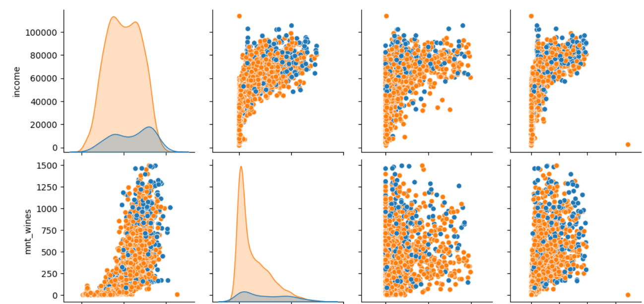
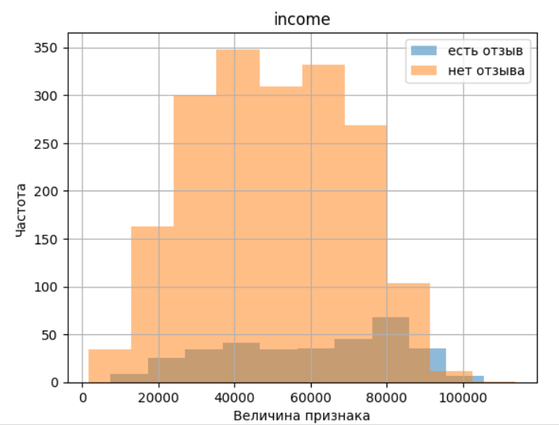
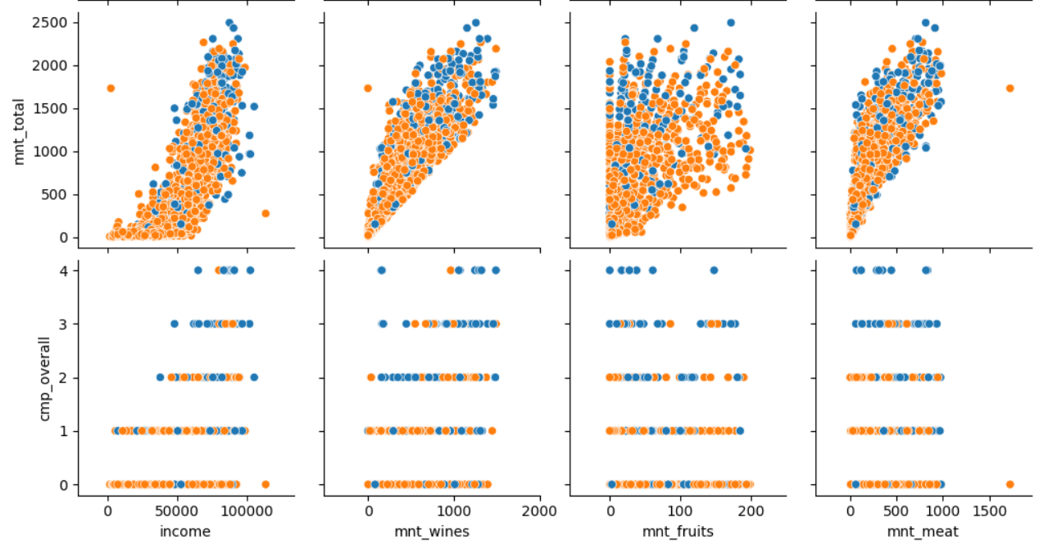
Распределение признаков
Построены парные диаграммы рассеяния, гисторгаммы признаков

Slide 8
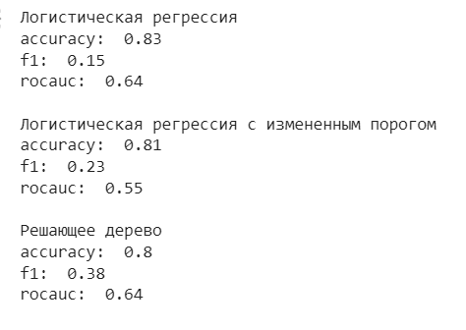
Логистической регрессия и решающее дерево
Результаты обучения
0,4
В данном случае дерево решений оказалось самым эффективным методом. При почти такой же accuracy, такой же rocauc, как и у логистической регрессии, у дерева решений значительно выше метрика f1.

Slide 9
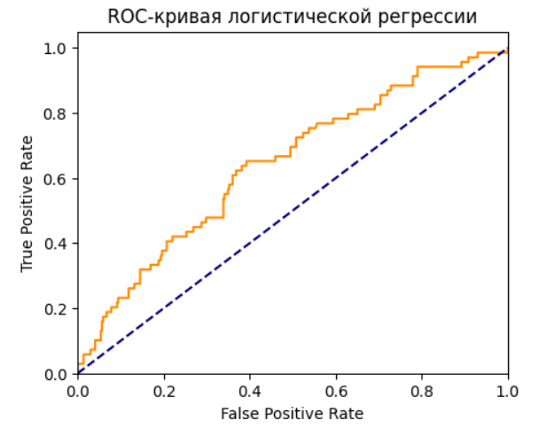
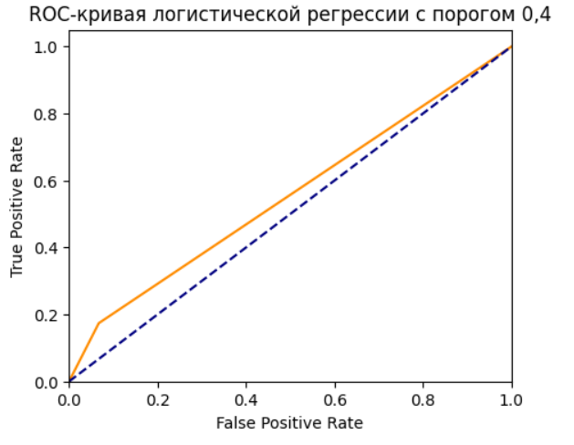
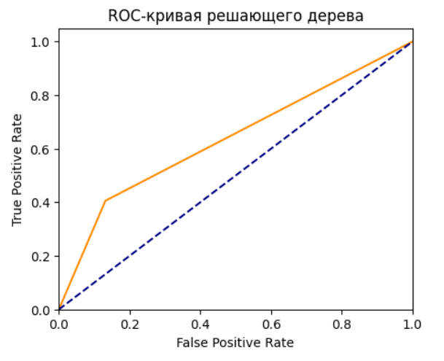
ROC-кривая
В данном случае дерево решений оказалось самым эффективным методом. При почти такой же accuracy, такой же rocauc, как и у логистической регрессии, у дерева решений значительно выше метрика f1.

Slide 10
Выводы
Мы проанализировали данные маркетинговых метриках.
На основании имеющихся данных было исследовано 2 гипотезы машинного обучения с помощью 4 методов.
линейная регрессия,
метод лассо,
логистическая регрессия,
решающее дерево
Основываясь на показаниях ключевых метрик оценки качества моделей mse, R2, accurancy, f1, rocauc можно сказать, что все модели хорошо показывают себя в прогнозировании.
В первом случае более эффективной показала себя модель линейной регрессии. Для второй гипотезы будем считать более эффективной модель решающего дерева.

